Slide 1
Descriptive statistics for hate speech and Abusive tweet text
MENU
ANALYSIS
CONTACT
Data Scientist
Dsc - Muhidin jaariyah (binar academy)

Slide 2
Background of the study
MENU
ANALYSIS
CONTACT
Data ANALYSIS
Twitter adalah sebuah situs jejaring sosial dan platform media sosial yang memungkinkan pengguna untuk berbagi pesan singkat yang dikenal sebagai "tweet" yang memiliki batas maksimal 280 karakter. Situs ini didirikan pada tahun 2006 oleh Jack Dorsey, Biz Stone, dan Evan Williams, dan sejak itu telah menjadi salah satu situs jejaring sosial terbesar di dunia.
Twitter awalnya dibuat untuk digunakan oleh individu untuk berbagi pemikiran, berita, dan informasi secara real-time. Namun, dengan berkembangnya waktu, platform ini juga menjadi tempat bagi organisasi, perusahaan, politisi, selebriti, dan banyak lagi untuk berkomunikasi dengan pengikut mereka dan membagikan pesan dan informasi dengan cepat dan mudah.
Twitter telah menjadi sumber berita utama untuk banyak orang di seluruh dunia, dengan pengguna sering menggunakan platform ini untuk membagikan informasi tentang acara terbaru, politik, olahraga, hiburan, dan banyak lagi. Dalam beberapa tahun terakhir, Twitter juga telah menjadi tempat untuk kampanye sosial dan politik, dengan hashtag dan tweet yang sering digunakan untuk memobilisasi dukungan dan menghasilkan perubahan sosial.

Slide 3
Background of the study
MENU
ANALYSIS
CONTACT
Data ANALYSIS
Namun disisi lain, tweet yang diujarkan dari warganet sangat banyak mengandung ujarana kebencian atau hate speech. Hate speech di Twitter dapat diartikan sebagai tindakan merendahkan, mempermalukan, atau mengancam seseorang atau kelompok berdasarkan karakteristik pribadi seperti ras, agama, orientasi seksual, gender, atau identitas lainnya. Hate speech dapat memicu ketegangan dan konflik dalam masyarakat, dan dapat memperburuk keadaan bagi kelompok yang sudah terpinggirkan.
Twitter memandang serius terhadap kebencian dan tidak toleran terhadap segala bentuk diskriminasi. Mereka memiliki kebijakan anti-hate speech yang melarang pengguna untuk memposting konten yang mengandung kebencian, ancaman, intimidasi, atau pelecehan terhadap individu atau kelompok.
Berdasarkan masalah tersebut maka dibuatlah sebuat penelitian untuk menganalisis hate speech di twitter menggunakan descriptive statistics analysis. Sekaligus melihat hubungan antara jumlah kata dan banyaknya karakter dalam sebuah tweet.

Slide 4
Defenition problem
MENU
ANALYSIS
CONTACT
Data ANALYSIS
Seberapa sering muncul kata Abusive dan Hate Speech pada tweet?
Kategori dan level apa yang sering dituju dalam tweet?

Slide 5
Purpuse of the study
MENU
ANALYSIS
CONTACT
Data ANALYSIS
Penelitian ini bertujuan untuk menganalisis hate speech pada tweet, Panjang karakter dan Panjang kata dari sebuah tweet. Harapannya agar dapat digunakan sebagai bahan pertimbangan dari berbagai pihak.

Slide 6
Metodologi Penelitian
01
Deskripsi data
Alat analisis
02
Metode statistik
kesimpulan
03
04
MENU
ANALYSIS
CONTACT
Data ANALYSIS

Slide 7
Deskripsi data
01
MENU
ANALYSIS
CONTACT
Data ANALYSIS

Slide 8
Deskripsi data
Tipe data
Sumber data
MENU
ANALYSIS
CONTACT
Data ANALYSIS
Data yang digunakan sebanyak 7964 baris dengan 13 variabel.
VS
Data berseumber dari https://www.kaggle.com/datasets/ilhamfp31/indonesian-abusive-and-hate-speech-twitter-text?select=citation.bib

Slide 9
Alat analisis
02
MENU
ANALYSIS
CONTACT
Data ANALYSIS

Slide 10



Tools statistics to analysis
python
JUPITER notebook
Visual studio code
MENU
ANALYSIS
CONTACT
Data ANALYSIS

Slide 11
Metode statistik
03
MENU
ANALYSIS
CONTACT
Data ANALYSIS

Slide 12
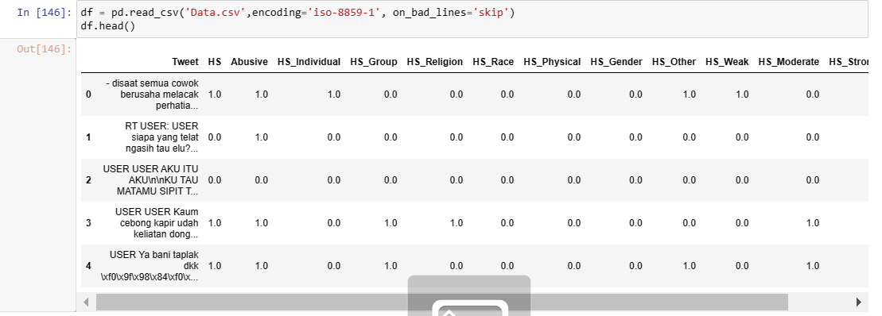
Data :
MENU
ANALYSIS
CONTACT
Data ANALYSIS
Data yang diberikan sangat tidak beraturan maka kemudian di bersihkan dan di dapat 7964 baris dengan 13 variabel.

Slide 13
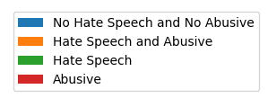
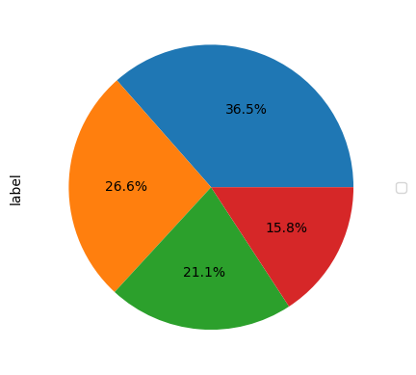
Visualisasi Data
MENU
ANALYSIS
CONTACT
Data ANALYSIS
Hate Speech and Abusive sebanyak 2117 tweet
No Hate Speech and No Abusive sebanyak 2901 tweet
26.6%
36.5%
Only Hate Speech sebanyak 1674
Only Abusive sebanyak 1254
21.1%
15.8%

Slide 14
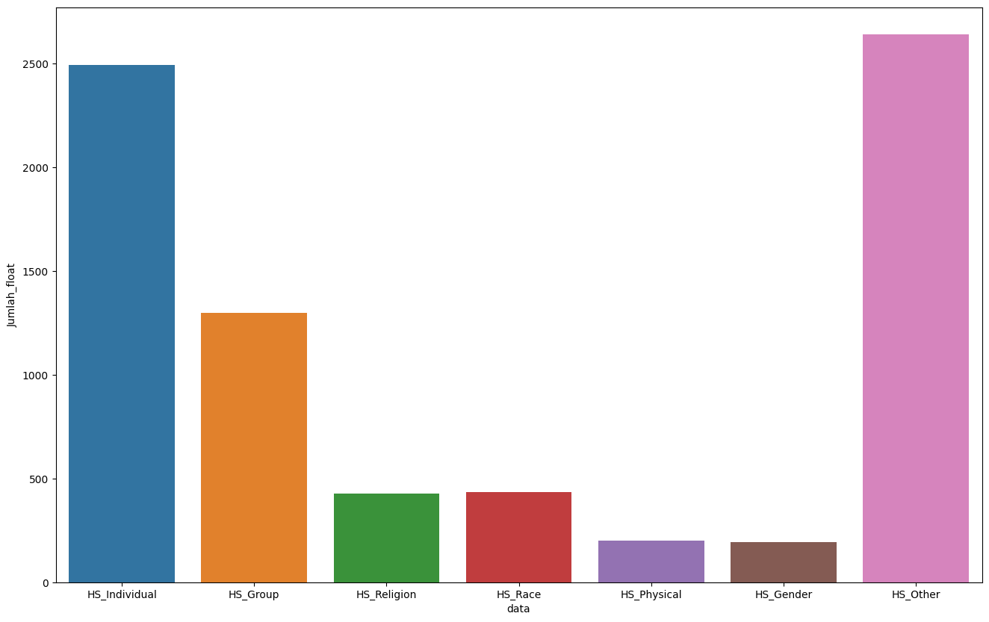
Hate SPeech ANALYSIS
MENU
ANALYSIS
CONTACT
Data ANALYSIS
HS_Other
Hate speech yang sering ditujukan kepada lainnya sebesar 2639 tweet
HS_Individual
Hate speech yang sering ditujukan kepada individu sebesar 2493 tweet
HS_GROUP
Hate Speech untuk Individual, Grup, Agama, Fisik, Gender dan lainnya
Hate speech yang sering ditujukan kepada individu sebesar 1298 tweet

Slide 15
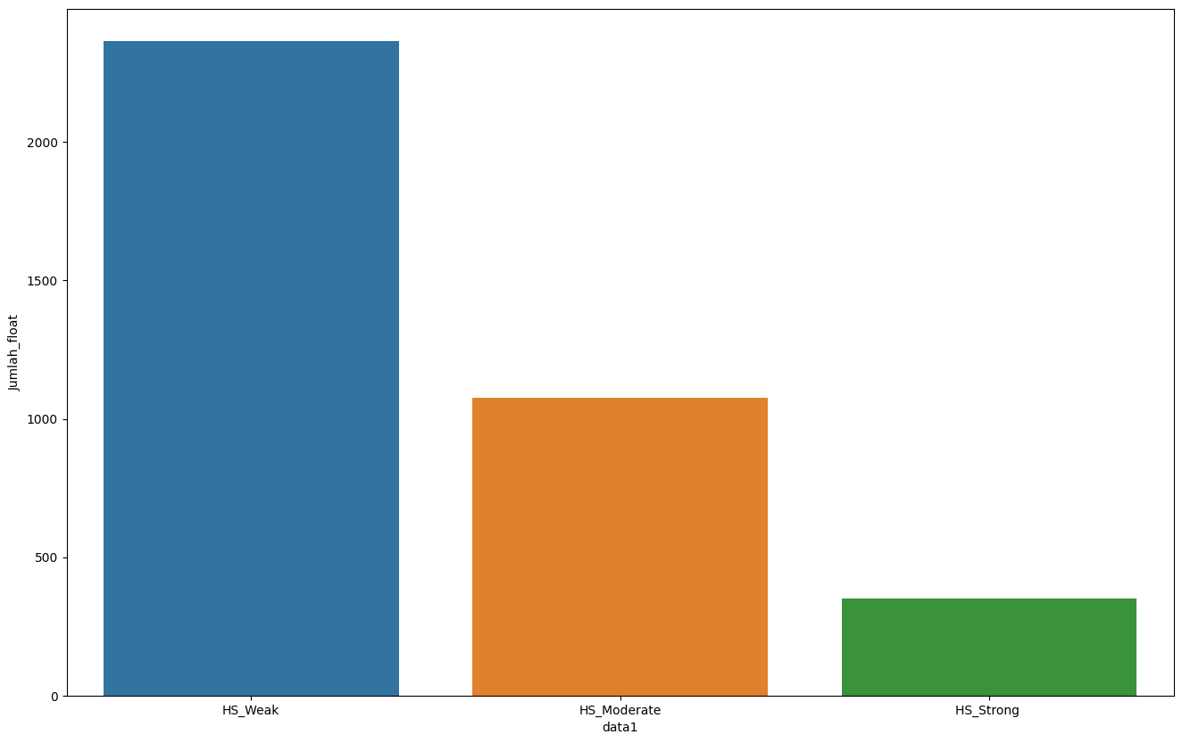
strength of hate speech
MENU
ANALYSIS
CONTACT
Data ANALYSIS
HS_weak
Hate speech yang lemah sebesar 2365 tweet
HS_moderat
Hate speech yang moderat sebesar 1077 tweet
HS_strong
Hate Speech untuk weak, Moderat dan Strong
Hate speech yang kuat sebesar 349 tweet

Slide 16
kesimpulan
04
MENU
ANALYSIS
CONTACT
Data ANALYSIS

Slide 17
Kesimpulan
MENU
ANALYSIS
CONTACT
Data ANALYSIS
Dapat disimpulkan bahwa data yang tersedia sebesar 7964 baris dengan 13 variabel. Variabel tersebut antara lain: Tweet, HS, Abusive, HS_Individu, HS_ Group, HS_Religion, HS_Race, HS_Phisical, HS_Gender, HS_Other, HS_Weak, HS_Moderat, HS_Strong.
Tweet dengan no abusive dan no hate speech sebanyak 36,5%, abusive dan hate speech sebanyak 26,6%, only hate speech sebanyak 21,1% dan only abusive sebesar 15,8%.
Recomendasi
Twitter dapat memberikan sanksi tegas kepada pengguna yang menyatakan kata abusive dan hate speech di tweet.

Slide 18
THANK YOU

